Slide 1
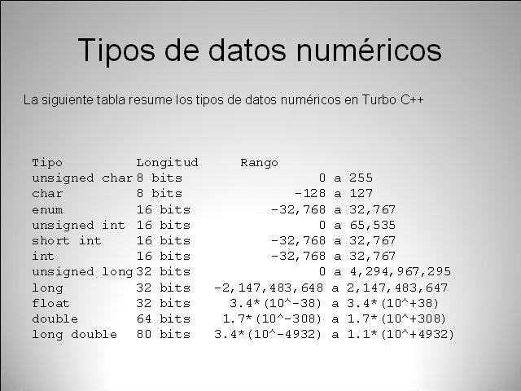
Los enteros son números que no tienen parte decimal
Ejemplos:

Slide 2
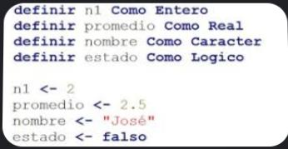
Puede ser:

